Slide 1


WasteSort AI Suite
Plateforme IA multi-modèles pour le tri et l'écologie
MLP - CNN/MobileNetV2 - LSTM - Seq2Seq
Application web Streamlit
Étudiant : ......
Prof : ......
Nom de l'étudiant : ......
Nom de la prof : ......
Classe / formation : ......
Établissement : EMSI / ......
Année scolaire : ......
WasteSort AI Suite - MLP - CNN/MobileNetV2 - LSTM - Seq2Seq

Slide 2
Pourquoi ce projet ?
• Montrer plusieurs familles de modèles IA dans un seul projet.
• Aider un campus à gérer le tri, l'énergie et les questions utilisateurs.
• Rendre l'IA compréhensible avec une interface simple.
WasteSort AI Suite - MLP - CNN/MobileNetV2 - LSTM - Seq2Seq

Slide 3
Problématique
• Comment regrouper plusieurs modèles IA dans une seule plateforme ?
• Comment traiter images, tableaux, séries temporelles et texte ?
WasteSort AI Suite - MLP - CNN/MobileNetV2 - LSTM - Seq2Seq

Slide 4
Objectifs
• Reconnaître les déchets par image.
• Calculer un score écologique.
• Prévoir une consommation énergétique.
• Répondre aux questions sur le tri.
• Comparer MLP, CNN, LSTM et Seq2Seq.
WasteSort AI Suite - MLP - CNN/MobileNetV2 - LSTM - Seq2Seq

Slide 5

Modules De La Plateforme
• Déchets : CNN / MobileNetV2
• Score écologique : MLP
• Prévision énergie : RNN / LSTM
• Assistant tri : Seq2Seq / FAQ
• Dashboard : Streamlit
WasteSort AI Suite - MLP - CNN/MobileNetV2 - LSTM - Seq2Seq

Slide 6
Technologies Utilisées
• Python
• TensorFlow / Keras
• MobileNetV2 en Transfer Learning
• MLP, RNN/LSTM et Seq2Seq
• Streamlit
• Scikit-learn, Matplotlib et Pillow
• Dataset Kaggle Garbage Classification
WasteSort AI Suite - MLP - CNN/MobileNetV2 - LSTM - Seq2Seq

Slide 7
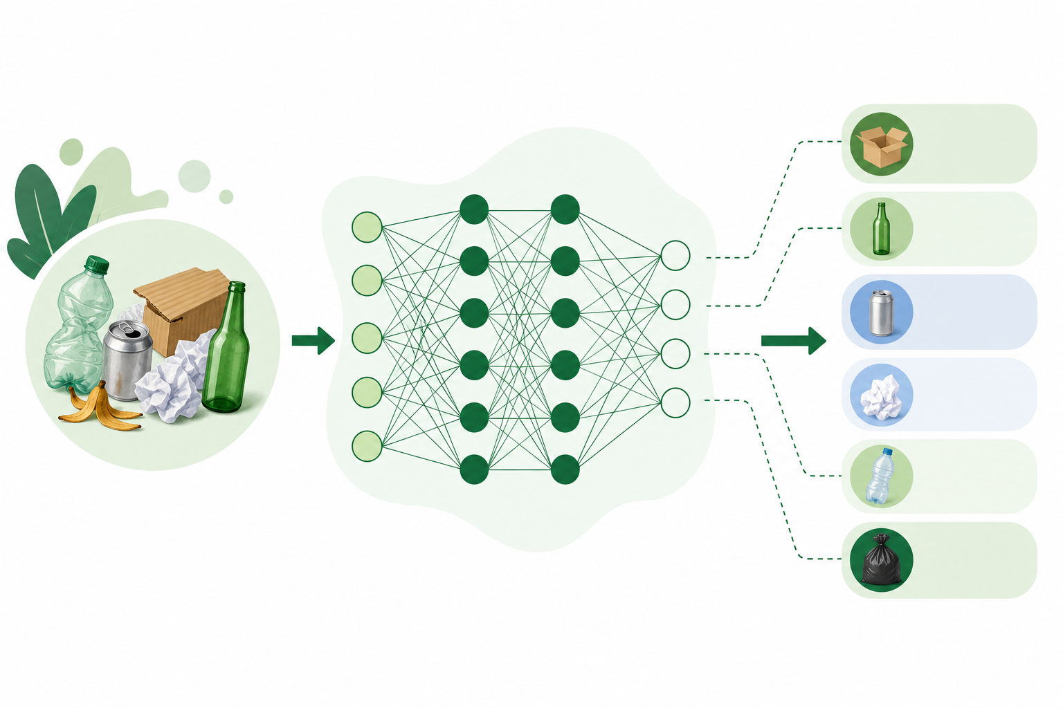
Méthodologie
• Module image : MobileNetV2 pour les déchets.
• Module MLP : score écologique sur données tabulaires.
• Module LSTM : prévision sur séries temporelles.
• Module Seq2Seq : assistant de tri.
• Intégration dans une interface Streamlit.
WasteSort AI Suite - MLP - CNN/MobileNetV2 - LSTM - Seq2Seq

Slide 8
Module Image
• Reconnaît les déchets à partir d'une photo.
• Utilise MobileNetV2 avec Transfer Learning.
• Affiche confiance, probabilités et statut de fiabilité.
• Accuracy validation : environ 81,5 %.
WasteSort AI Suite - MLP - CNN/MobileNetV2 - LSTM - Seq2Seq

Slide 9
Comparaison Des Modèles
• MLP : score écologique à partir de données tabulaires.
• CNN / MobileNetV2 : classification d'images.
• RNN / LSTM : prévision d'une série temporelle.
• Seq2Seq : assistant de questions/réponses.
• Chaque modèle correspond à un type de donnée.
WasteSort AI Suite - MLP - CNN/MobileNetV2 - LSTM - Seq2Seq

Slide 10
Interface Utilisateur
• Navigation entre les modules.
• Test image, score, prévision et chatbot.
• Résultats affichés simplement.
• Interface adaptée à une démonstration publique.
WasteSort AI Suite - MLP - CNN/MobileNetV2 - LSTM - Seq2Seq

Slide 11
Résultats
• MobileNetV2 : environ 81,5 % en validation.
• MLP : score écologique explicable.
• LSTM : prévision basée sur l'historique.
• Seq2Seq/FAQ : réponses simples sur le tri.
WasteSort AI Suite - MLP - CNN/MobileNetV2 - LSTM - Seq2Seq

Slide 12
Limites
• Les modules MLP, LSTM et Seq2Seq sont des prototypes.
• Le modèle image dépend de la qualité de la photo.
• Certaines classes de déchets se ressemblent.
• Des datasets réels amélioreraient la plateforme.
WasteSort AI Suite - MLP - CNN/MobileNetV2 - LSTM - Seq2Seq

Slide 13
Améliorations Possibles
• Entraîner un vrai MLP sur des données campus.
• Entraîner un vrai LSTM sur consommation réelle.
• Créer un vrai chatbot Seq2Seq ou Transformer.
• Ajouter une application mobile.
• Connecter la plateforme à une base de données.
WasteSort AI Suite - MLP - CNN/MobileNetV2 - LSTM - Seq2Seq

Slide 14
Conclusion
• WasteSort AI Suite regroupe plusieurs familles de modèles.
• Chaque module illustre un type de donnée différent.
• La plateforme est claire, visuelle et pédagogique.
• Le projet est adapté à une présentation académique.
WasteSort AI Suite - MLP - CNN/MobileNetV2 - LSTM - Seq2Seq

